Slide 1
LibOrg – LibraryOrganizer
Agenda:
1. Enthaltene Features der Version 1.0
2. Ausblick auf Version 2.0
3. Konzept für die Unterstützungssoftware
4. Vorführung

Slide 2
1. Enthaltene Features Version 1.0
Ausleihe und Rückgabe
Benutzerverwaltung
Schülerverwaltung
Bücherverwaltung
Liste aller Ausleihen
Liste mit beschädigten Büchern
Import der asv- und Oberstufen-Datei
Backup und Wiederherstellung

Slide 3
2. Ausblick auf Version 2.0
Anzahl ausgeliehener Bücher ??
Sortierungen
Eingabemasken: Speicherung erst wenn alle Eintragungen in Ordnung
Hilfetool
Machbarkeit Sprachsteuerung
Styling
Machbarkeit Unterstützungsapp

Slide 4
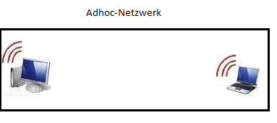
3. Konzept für Unterstützungssoftware
Kommunikation:

Slide 5
3. Konzept für Unterstützungssoftware
Adhoc (Befehle mit Admin-Rechten):
  netsh wlan set hostednetwork mode=allow ssid=<sid> key=<key>
  netsh wlan start hostednetwork
  netsh wlan stop hostednetwork
IP-Adressen: 192.168.137.1 - .100 (in Registry definiert)
Optionale Softwarekomponente: Umsetzung durch Plugins; QLibrary(<externeDLL>) ohne Endung;

Slide 6
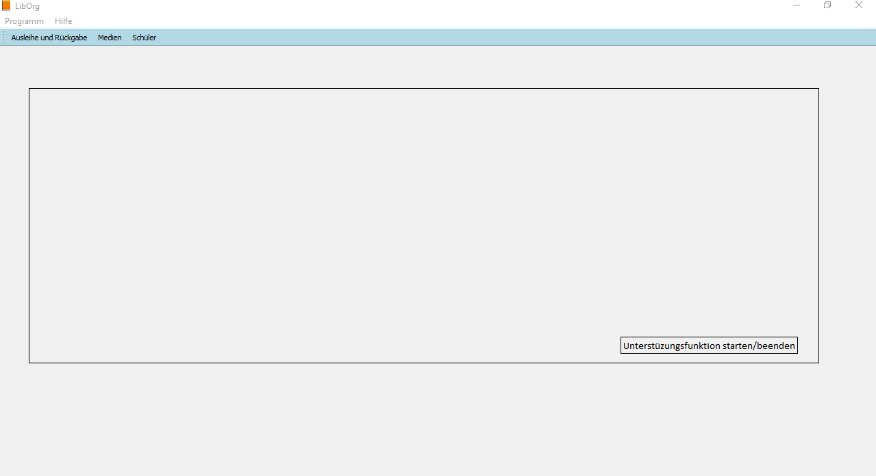
3. Konzept für Unterstützungssoftware
Unterstützungsfunktion in der Software

Slide 7
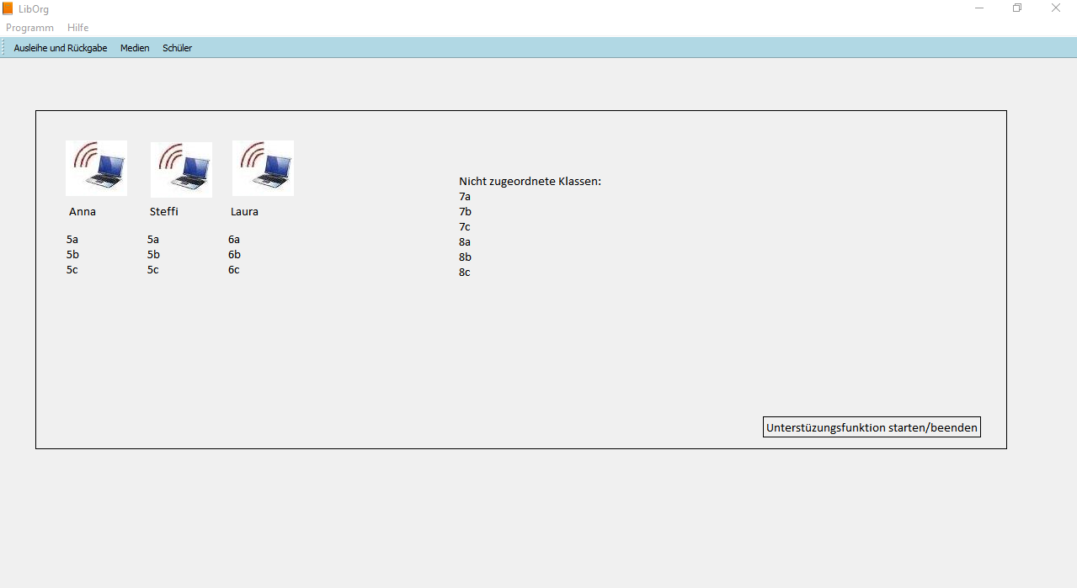
3. Konzept für Unterstützungssoftware

Slide 8
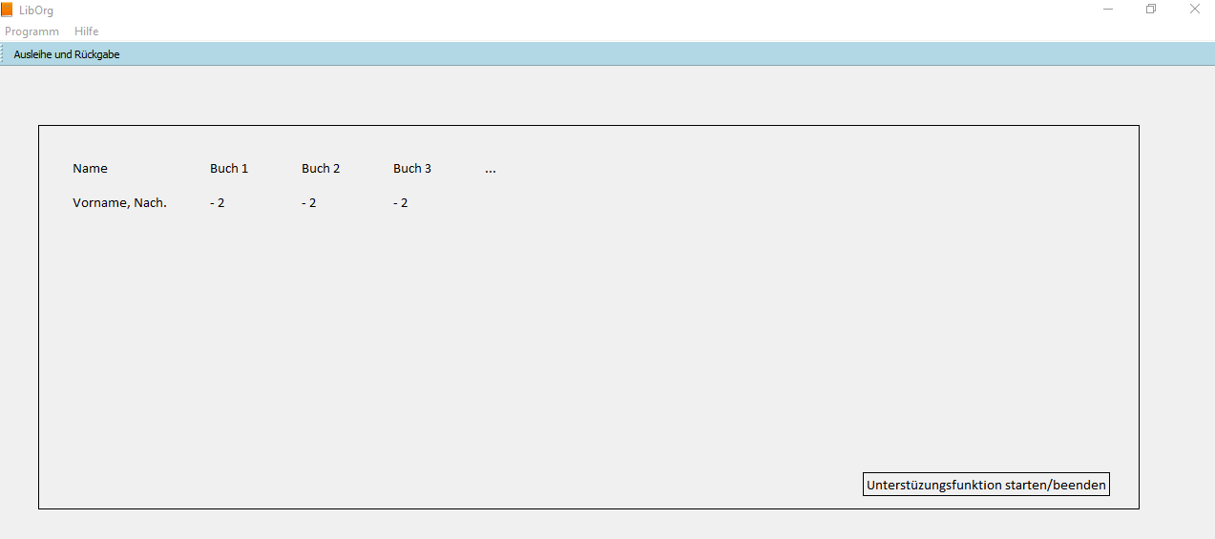
3. Konzept für Unterstützungssoftware

Slide 9
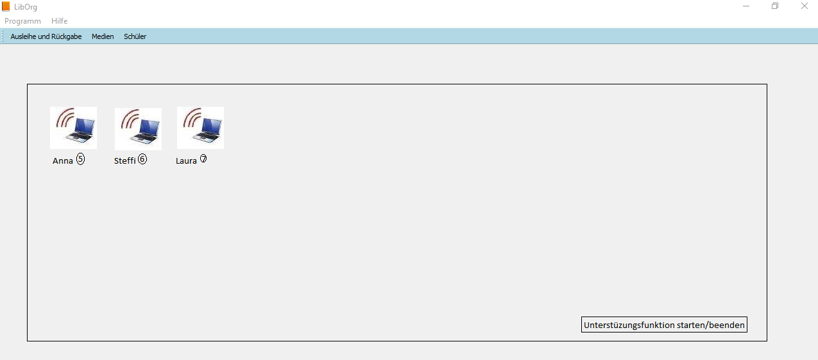
3. Konzept für Unterstützungssoftware

Slide 10
4. Vorführung

